Slide 1
HTML基础第二天

Slide 2
能够书写表格
能够写出无序列表
能够写出3~4个常用 input表单 类型
能够写出下拉列表表单
能够使用表单元素实现注册页面
能够独立查阅 W3C 文档
目标
TARGET

Slide 3
表格标签
列表标签
表单标签
综合案例
查阅文档

Slide 4


1.0 表格标签
HTML标签(下)导读
掌握程度：掌握应用
要点提示
掌握今天所学习的目标
视

Slide 5
1.1 表格标签
表格的基本使用
掌握程度：掌握应用
要点提示
掌握表格的概念
掌握表格的具体实现
视

Slide 6
2.1 表格标签
表头单元格标签
掌握程度：掌握
要点提示
表头标签的意义
表头标签的具体实现效果
视
结

Slide 7
3.1 表格标签
表格的相关属性
掌握程度：了解
要点提示
表格标签的相关属性有哪些
具体的展现形式是什么样子的
视
结

Slide 8

3.2 网页以及HTML
课堂问答
知识总结
表格的主要作用：表格不是用来布局页面的,而是用来展示数据的数据;
表格的基本语法：<table><tr><td></td></tr></table>
表头标签：一般表头单元格位于表格的第一行或第一列，表头单元格里面的文本内容加粗居中显示.
表格的相关属性：align border cellpadding cellspacing width
视
结

Slide 9
4.1 表格标签
小说排行榜案例
掌握程度：掌握应用
要点提示
具体实现表格的分析
视
结

Slide 10
5.1表格标签
表格结构标签
掌握程度：掌握应用
要点提示
表格具体结构的划分
视
结

Slide 11
5.2 web标准
课堂问答
知识总结
表格结构标签：
  thead ：头部标签
  tbody：主体内容标签
  tfoot：表格底部标签
视
结

Slide 12
6.1 表格标签
合并单元格
掌握程度：掌握
要点提示
跨行合并单元格 rowspan
跨列合并单元格 colspan
视
演

Slide 13
7.1 表格标签
表格总结
掌握程度：应用
要点提示
表格的标签
表格属性
视

Slide 14
7.2 比较运算符
表格的相关标签：
<table></table> 表格标签
  <tr></tr>: 每一行
  <td></td>:每一个单元格
  <th></th>:表头
  <caption>表格标题</caption>
  <thead></thead>表头标签
  <tbody></tbody>主体标签
表格的属性：
  1.cellspacing:单元格与单元格之间的距离
  2.cellpadding:单元格与内容之间的距离
  3.align:对齐方式
  4.border:边框
  5.rowspan:跨行合并
  6.collspan:跨列合并
课堂问答
知识总结
视
结

Slide 15
8.1 列表标签
无序列表
掌握程度：掌握
要点提示
无序列表的书写？
视
结

Slide 16
9.1 列表标签
有序列表
掌握程度：了解
要点提示
了解有序列表
视

Slide 17
10.1 列表标签
自定义列表
掌握程度：应用掌握
要点提示
掌握自定义列表的使用场景
视

Slide 18
10.1 列表标签
列表总结
掌握程度：应用掌握
要点提示
三种列表的应用场景
视

Slide 19
10.2 表单标签
课堂问答
知识总结
无序列表：ul>li 里面只能包含li 没有顺序 使用较多
有序列表：ol>li 里面只能包含li 有顺序 使用相对较少
自定义列表：dl>dt+dd 里面只能包含dt与dd
要点是掌握什么使用用无序 什么时候用自定义列表
视
结

Slide 20
11.1 表单标签
表单使用场景以及分类
掌握程度：掌握
要点提示
表单的目的是为了收集用户
视

Slide 21
12.1 表单标签
表单域
掌握程度：应用掌握
要点提示
如何理解
视
结

Slide 22
13.1表单标签
input之type属性文本框和密码框
掌握程度：应用掌握
要点提示
文本框的书写？
密码框的书写
视
结

Slide 23
14.1 表单标签
input之type属性单选按钮和复选框
掌握程度：应用
要点提示
单选按钮？
多选按钮？
视
结

Slide 24
15.1 表单标签
input之name和value属性
掌握程度：掌握
要点提示
name和value是每个元素都要有的属性 主要是后台使用
name表单元素的名字 要求 单选按钮和复选按钮要有相同的name值
视

Slide 25
16.1 表单标签
input之checked和maxlength属性
掌握程度：应用掌握
要点提示
checked默认选中项？
maxlength：规定输入字段的最大长度
视
结

Slide 26
17.1 表单标签
input表单元素四个属性使用场景课堂问答
掌握程度：应用
要点提示
默认显示的文字 value=”默认值”
通过name属性区分每个表单元素
通过radio单选按钮
checked：表示默认选中状态
视

Slide 27
17.2
课堂问答
知识总结
文本框：<input type=”text” />
密码框：<input type=”password”/>
单选按钮：<input type=”radio” />
多选按钮:<input type=”checkbox”/>
表单控件的名字：name
默认选中项：checked=”checked”
最大长度：maxlength=“...”
默认显示的文字：value=”...”
视
结

Slide 28
18.1 表单标签
input之type属性提交和重置按钮
掌握程度：应用
要点提示
提交表单会把 表单数据提交服务器
重置会清除表单的所有数据
视
练

Slide 29
19.1 表单标签
input之type属性普通按钮和文件域
掌握程度：应用掌握
要点提示
普通按钮的书写？
文件按钮的使用场景？
视
结

Slide 30
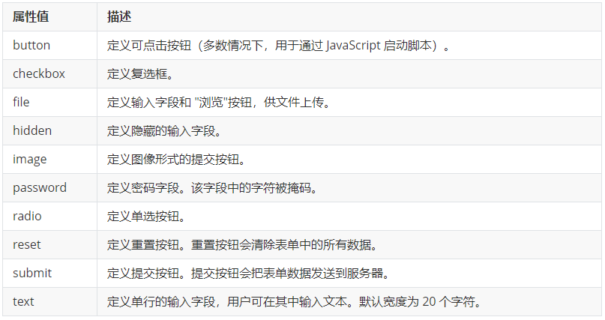
19.2
课堂问答
知识总结
视
结

Slide 31
20.1表单标签
label标签
掌握程度：应用
要点提示
label标签的主要作用？
label的具体使用
视
练

Slide 32
21.1 表单标签
select下拉表单
掌握程度：应用
要点提示
下拉列表的主要目的？
视
结

Slide 33
22.1 表单标签
textarea文本域标签
掌握程度：应用
要点提示
当输入内容过多的情况下就应该使用textarea
视
练

Slide 34
23.1 表单标签
表单元素几点总结
掌握程度：应用
要点提示
掌握每个知识点 以及每个标签的具体运用
视
练

Slide 35
24.1总结
课堂问答
知识总结
label：绑定input两种方式：
  <label><input type=”text”></label>
  <label for=”sex”></label> <input type=”text”id=”sex”/>
下拉列表：
  <select>
    <option></option>
  </select>
文本域：
  <textarea><textarea>
视
结

Slide 36
25.1 综合案例-注册页面(一)
综合案例-注册页面(一)
掌握程度：应用
要点提示
视
结

Slide 37
26.1 综合案例-注册页面(二)
综合案例-注册页面(二)
掌握程度：应用
要点提示
视

Slide 38
27.1 综合案例-注册页面(三)
综合案例-注册页面(三)
掌握程度：应用
要点提示
视
练

Slide 39
28.1综合案例-注册页面(四)
综合案例-注册页面(四)
掌握程度：应用
要点提示
视
结

Slide 40
29.1 学会查阅文档
学会查阅文档
掌握程度：应用
要点提示
掌握如何查阅文档
视
结

Slide 41
30.1 总结
课堂问答
知识总结
表格的相关标签
列表的相关标签
表单标签的相关标签
表单的相关属性。
完成综合案例。
视
结

Slide 42
HTML第02天-今日复习
今日复习
表格标签有哪些硬件系统
表格标签的一些属性：硬硬
列表的标签硬件
input属性有哪些硬件
表单的有哪些标签硬件

Slide 43
HTML第02天-今日复习
今日复习
表格标签: table tr th thead tbody td caption
表格属性：cellspacing cellspadding border rowspan colspan width height
列表标签：ul>li ol>li dl>dt+dd
input的属性： text password radio checkbox file
submit reset
表单的标签： label select textarea

Slide 44


